Slide 1
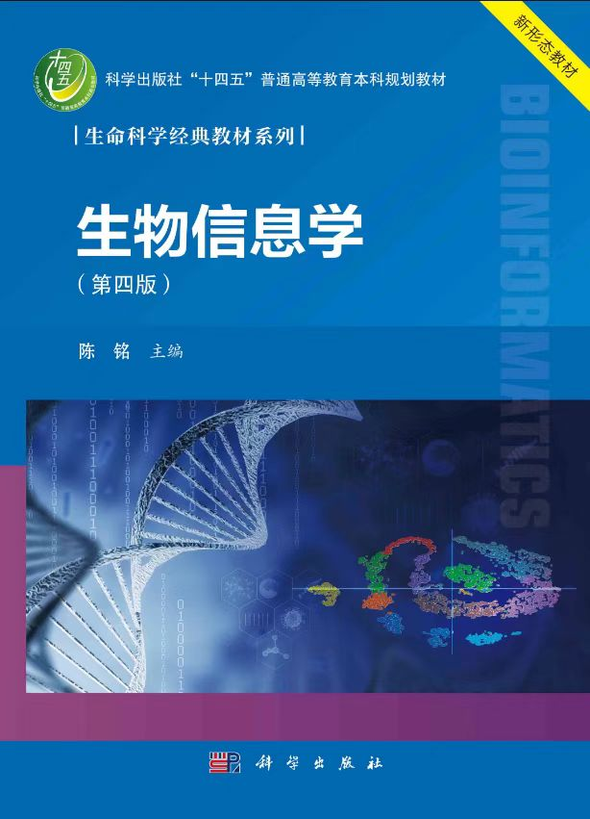
普通高等教育
“十四五”规划教材
生物信息学
Bioinformatics
本PPT仅免费用于全国各院校教学，
不得用于商业目的，将视为侵权！
第十章：合成生物学

Slide 2
一、定义
第一节：合成生物学概述
合成生物学是指按照一定的规律和已有的知识，①设计和建造新的生物零件、装置和系统；②重新设计已有的天然生物系统为人类的特殊目的服务［Synthetic Biology is：A）the design and construction of new biological parts，devices，and systems，and B）the re-design of existing，natural biological systems for useful purposes. ］。

Slide 3
二、合成生物学的工程本质
第一节：合成生物学概述
生物系统的层次化结构设计是合成生物学工程化本质的典型体现。具有一定功能的 DNA 序列组成最简单的生物部件（part），不同功能的生物部件按照一定的逻辑和物理连接组成复杂的生物装置（device），不同功能的 device 协同运作组成更加复杂的生物系统（system），含有多种不同功能 system 的生物体彼此通讯、互相协调组成更复杂的多细胞生物系统。

Slide 4
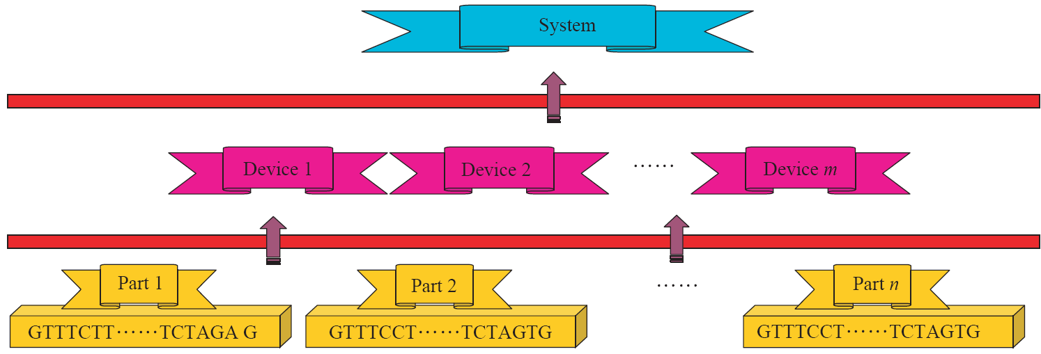
二、合成生物学的工程本质
第一节：合成生物学概述
基因线路的层次性结构示意图

Slide 5
三、合成生物学的研究内容
第一节：合成生物学概述
（一）生物分子的合成与模块化
1、蛋白质的人工合成与模块化
2、核酸分子的人工合成
（二）生物底盘的简化与模块化
（三）基因线路的设计与构建

Slide 6
三、合成生物学的研究内容
第一节：合成生物学概述
（四）合成代谢网络
（五）多细胞系统研究
（六）数学模拟和功能预测

Slide 7
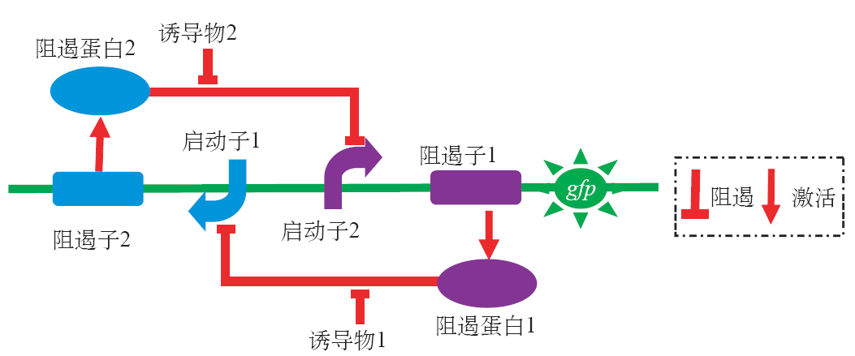
一、在大肠杆菌中构建双稳态开关
第二节 合成生物学基础研究经典实例
（一）基因线路设计
双稳态开关的基因线路设计

Slide 8
一、在大肠杆菌中构建双稳态开关
第二节 合成生物学基础研究经典实例
（二）基因线路实现
为了实现设计的基因线路逻辑功能，必须选择恰当的基因功能模块。

Slide 9
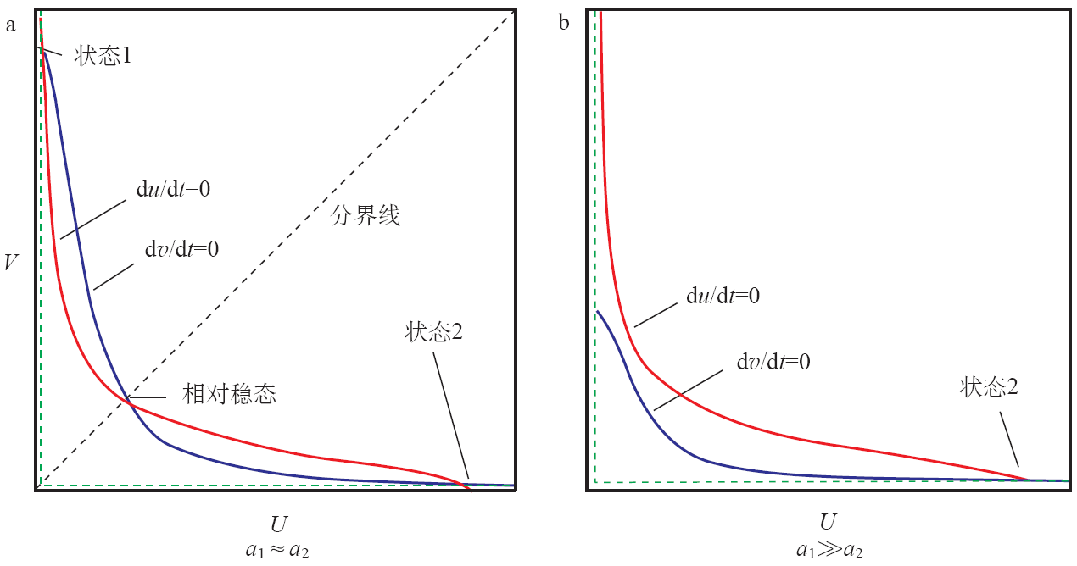
一、在大肠杆菌中构建双稳态开关
第二节 合成生物学基础研究经典实例
（三）数学模型建立
双稳态开关状态图

Slide 10
一、在大肠杆菌中构建双稳态开关
第二节 合成生物学基础研究经典实例
（四）功能检测
双稳态开关实验结果图

Slide 11
二、构建 Repressilator 基因振荡器
第二节 合成生物学基础研究经典实例
（一）基因线路设计
自激振荡环基因线路图

Slide 12
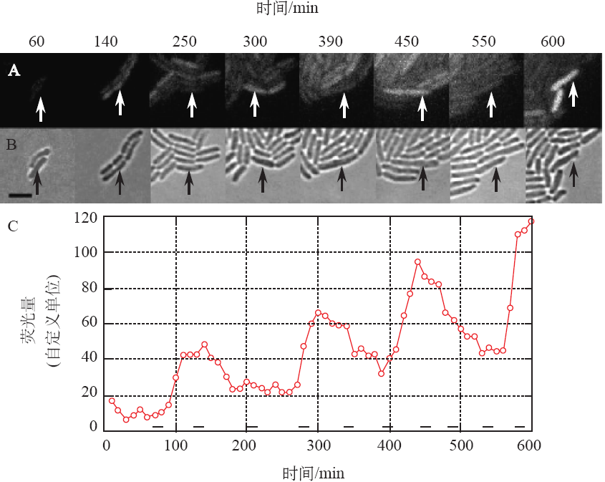
二、构建 Repressilator 基因振荡器
第二节 合成生物学基础研究经典实例
（二）功能检测
Repressilator 荧光检测结果（不考虑细胞分裂因素）

Slide 13
三、逻辑门功能基因线路
第二节 合成生物学基础研究经典实例
逻辑“与”门功能基因线路

Slide 14
三、逻辑门功能基因线路
第二节 合成生物学基础研究经典实例
逻辑“或”门功能基因线路

Slide 15
四、人工多细胞图案系统
第二节 合成生物学基础研究经典实例
人工多细胞图案系统基因线路图

Slide 16
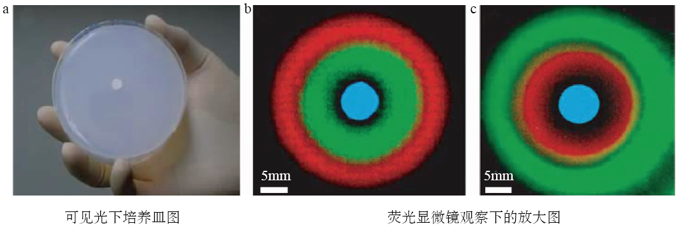
四、人工多细胞图案系统
第二节 合成生物学基础研究经典实例
发光系统实验结果图

Slide 17
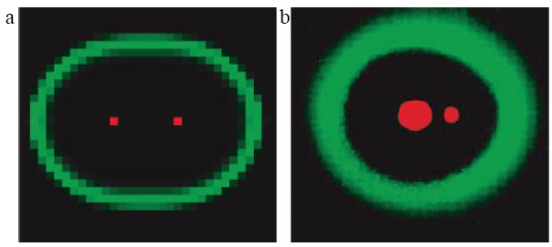
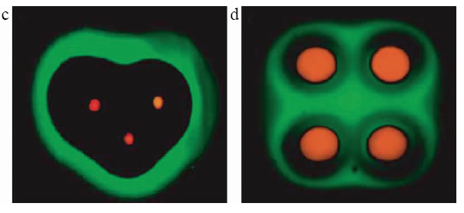
四、人工多细胞图案系统
第二节 合成生物学基础研究经典实例
发光带组成的多种形状颜色区域

Slide 18
一、合成青蒿素的微生物工厂
第三节 合成生物学应用研究经典实例
人工构建大肠杆菌 Amorphadiene 合成途径

Slide 19
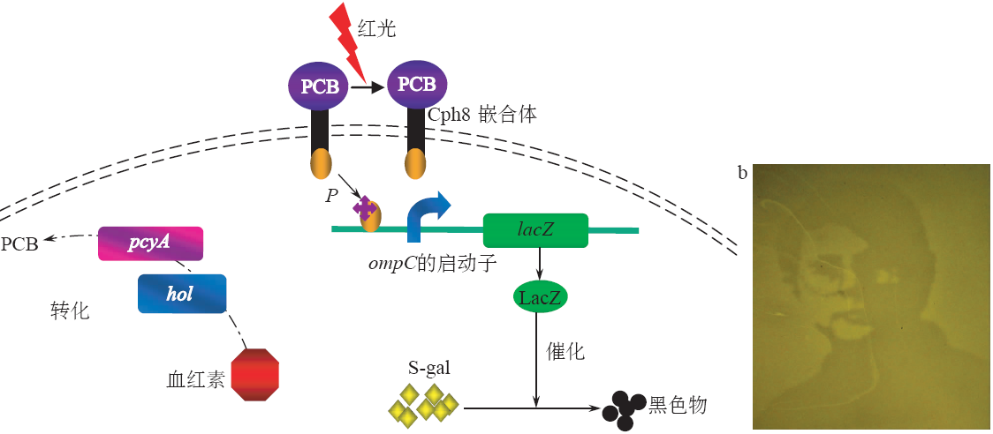
二、大肠杆菌成像系统
第三节 合成生物学应用研究经典实例
大肠杆菌成像系统构建示意图及实验演示图

Slide 20
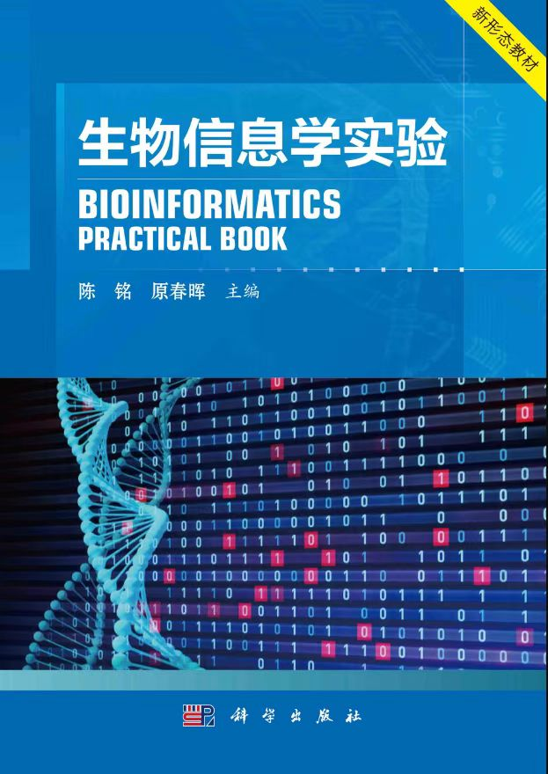
本课程教材：致学生的信
提高学习兴趣
扫一扫二维码
做一做思考题
练一练编程计算
看一看实践视频
读一读参考文献
欢迎更多老师参与完善本章节PPT内容，谢谢！
http://bis.zju.edu.cn/binfo/textbook/
致谢本章PPT贡献者：辛赛格(浙江大学)

